Slide 1


代码规范
沈映泉
2015-7-24

Slide 2

目录
代码规范目的
规则总章程
规范文档下载

Slide 3
代码规范目的
代码规范
让代码易于理解、维护和增强灵活性
方便代码的延续和交接
相同项目组的成员阅读和理解功能
减少bug的发生

Slide 4
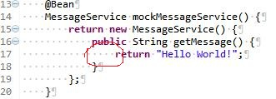
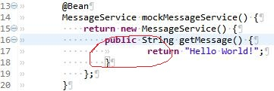
规则总章程——排版
代码规范
除非文件特别要求，否则要使用utf8无bom格式，并以unix格式的换行符
使用空格缩进，tab符不用于缩进
注意添加必要的空格和空行，以及换行的方式

Slide 5
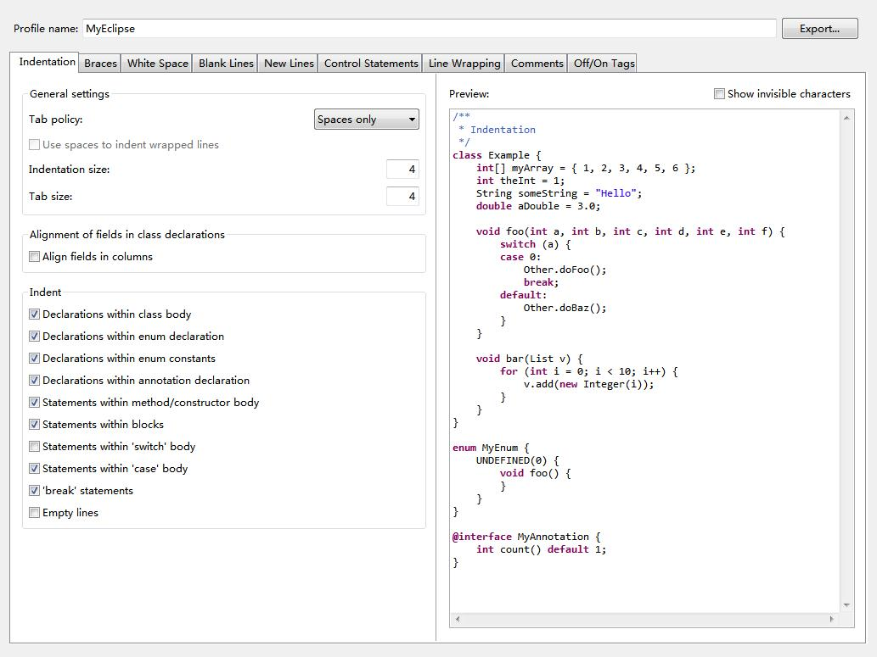
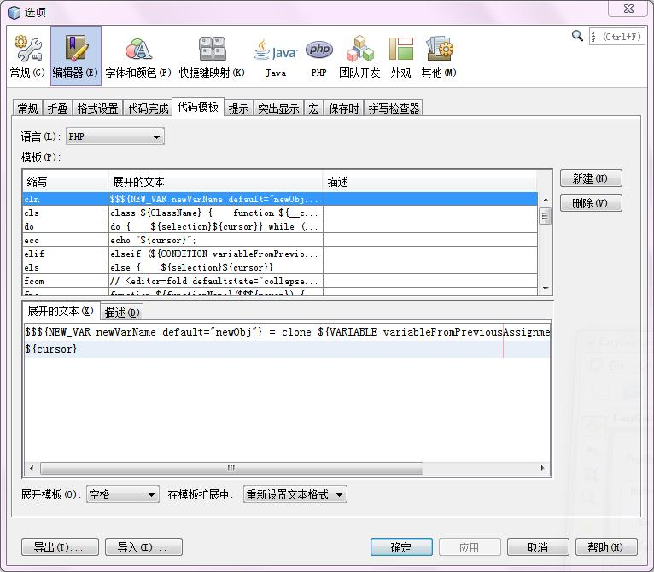
规则总章程——代码风格
代码规范
按照代码的规范和排版模式编写代码
借助于工具

Slide 6
规则总章程——变量命名
代码规范
不同的编程语言要求不同的命名方式
类命名、变量命名、文件命名
名字带上明确的含义

Slide 7
规则总章程——变量命名
代码规范
类型 | 示例代码
具体含义 | x = x - y
合适长度 | n / c numberOfSeatsInTheStadium maximumNumberOfPointsInModernOlympics
标记变量 | flag = 0x1; if (statusFlag & 0x0F)
布尔变量 | status = true; sourceFile = false;
常量 | int six = 6; final static int LENGTH_SIX = 6;
无法明了具体含义
长度不合适，平均10到16，或者8到20
无法知道标记的具体含义
无法知道具体的状态
常量含义不明确

Slide 8
规则总章程——变量命名
代码规范
类型 | 示例代码
具体含义 | balance = balance – lastPayment;
合适长度 | seatCount numberSeatsInStadium pointsRecord
标记变量 | dataReady = true; if (charType & PRINTABLE_CHAR) …
布尔变量 | done = true; / found = true; /statusOK = true; sourceFileAvailable = false;
常量 | int name_length = 6; final static int NAME_LENGTH = 6;

Slide 9
规则总章程——函数命名
代码规范
与变量要求类似，通常表示一个动作或者判断
常使用的程序名对
show/hide
read/write
get/set
open/close
add/remove
insert/delete
lock/unlock
first/last
next/previous
old/new
source/target
min/max

Slide 10
规则总章程——循环的退出时机
代码规范
bad | good
boolean negativeInputFound = false; for (int i = 0; i < count; i++) { if (input[i] < 0) { negativeInputFound = true; } } | boolean negativeInputFound = false; for (int i = 0; i < count; i++) { if (input[i] < 0) { negativeInputFound = true; break; } }

Slide 11
规则总章程——循环的可读性or性能
代码规范
可读性 | 性能
for (int i = 0; i < count; i++) { if (sumType == SUMTYPE_NET) { netSum += amount[i]; } else { grossSum += amount[i]; } } | if (sumType == SUMTYPE_NET) { for (int i = 0; i < count; i++) { netSum += amount[i]; } } else { for (int i = 0; i < count; i++) { grossSum += amount[i]; } }

Slide 12
规则总章程——空循环
代码规范
bad | good
while (condition); | while (condition) { } for (int i = 0; i < kSomeNumber; ++i) {} while (condition) continue;

Slide 13
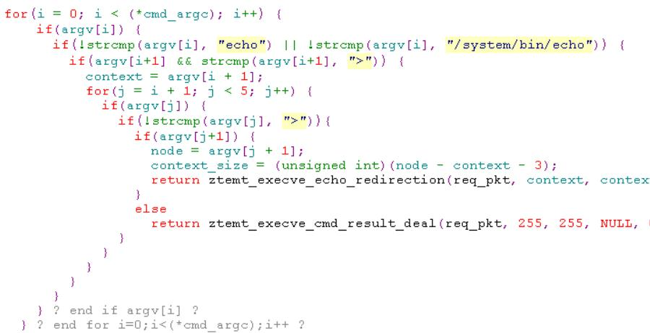
switch (var) { case 0: { /* case相对于switch要有2个空格的缩进 */ ... /* case里面的语句相对于switch有4个空格的缩进 */ break; } case 1: { ... break; } default: { assert(false); } }
规则总章程——嵌套
代码规范
太多的嵌套层数，不超过三层

Slide 14
规则总章程——switch
代码规范
switch (var) {
case 0: { /* case相对于switch要有2个空格的缩进 */
... /* case里面的语句相对于switch有4个空格的缩进 */
break;
}
case 1: {
...
break;
}
default: {
//assert(false);
break;
}
}

Slide 15
规则总章程—— 条件判断
代码规范
// Check to see if the employee is eligible for full benefits
if (((employee.flags & HOURLY_FLAG) &&
(employee.age > 65) &&
(employee.salary < 2000)) ||
((employee.flags & MONTHLY_FLAG) &&
(employee.age > 65) &&
(employee.salary < 3000))) {
employee.getFullBenefits();
}
过于复杂的判断条件

Slide 16
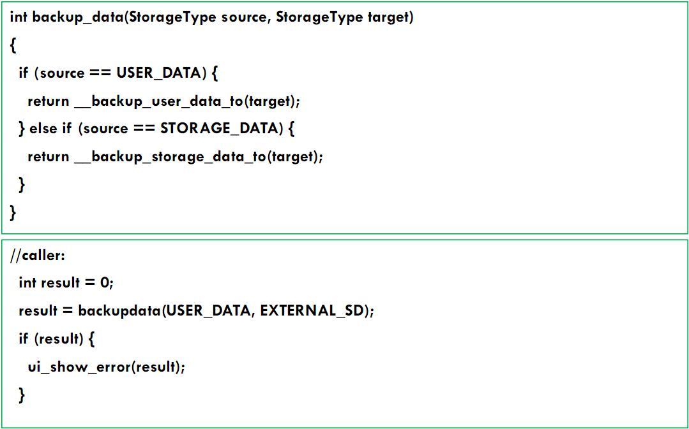
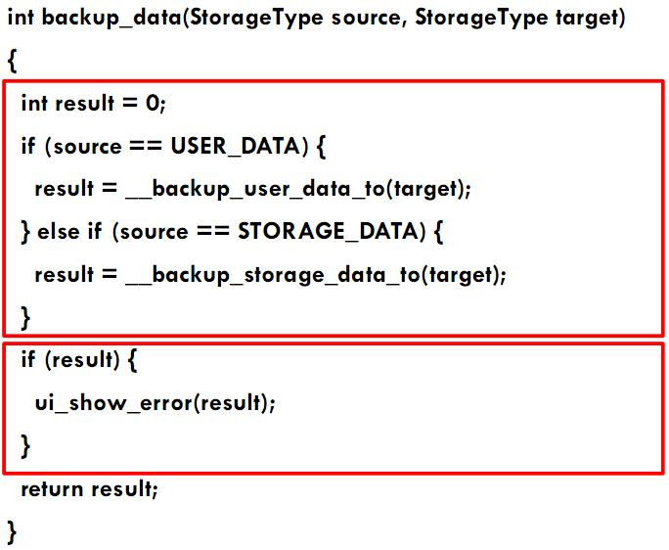
规则总章程—— 函数DO ONE THING
代码规范
第一个逻辑
第二个逻辑

Slide 17
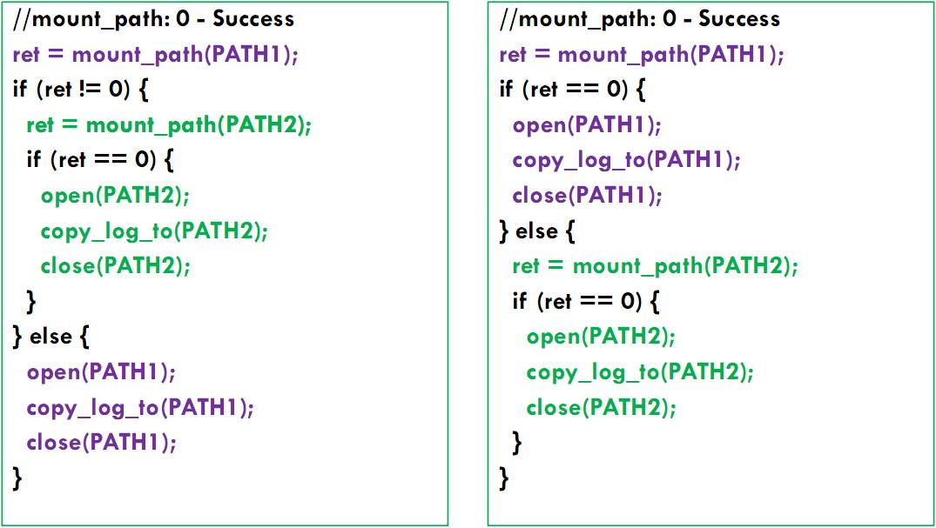
规则总章程—— 逻辑连贯
代码规范
逻辑被拆分

Slide 18
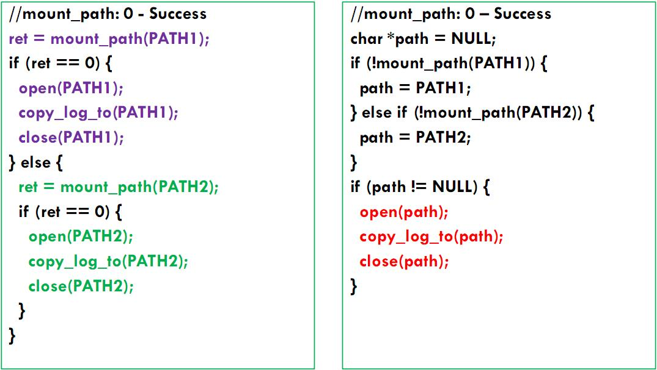
规则总章程—— 代码复用
代码规范

Slide 19
规则总章程—— 代码复用
代码规范

Slide 20
规则总章程——循环的可读性or性能
代码规范
Bad | Good
int[] data = { 1, 9, 8, 4, 9, 1, 7, 1, 9, 0, 8, 7, 3, 9 }; for (int i = 0; data[i] != 0 && i < data.length; i++) { System.out.println(data[i]); } | int[] data = { 1, 9, 8, 4, 9, 1, 7, 1, 9, 0, 8, 7, 3, 9 }; for (int i = 0; i < data.length && data[i] != 0; i++) { System.out.println(data[i]); }

Slide 21
规则总章程——类访问限定
代码规范
善用private、protected和public
尽量使用private，少用public

Slide 22
规范文档下载
代码规范
浏览器打开 http://10.204.76.222/
定位到常用链接，可以下载以下的规范文档
CSS代码编程规范v1.0
HTML代码编程规范v1.0
Java代码编程规范v1.0
Javascript代码编程规范v1.0
PHP代码编程规范v1.0

Slide 23
Thank you for your attention

